Slide 1


Презентация педагогического проекта
Екатеринбург 2012

Slide 2
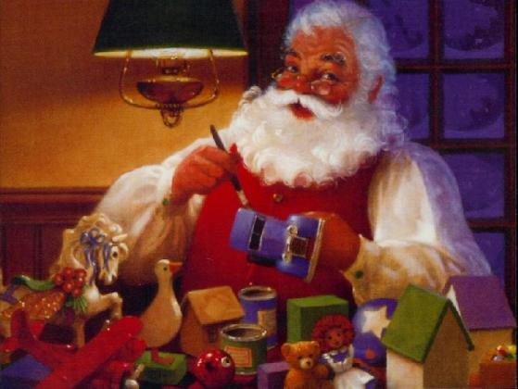
Творческий проект
"Мастерская
Деда Мороза"

Slide 3

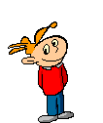
Автор проекта:
воспитатель МБДОУ № 414
Якимова Любовь Вячеславовна
Исполнители: дети, педагоги, родители.
Сроки работы : ноябрь - декабрь 2012 г.
Екатеринбург 2012

Slide 4
Актуальность:
взаимодействие педагогов ДОУ и родителей воспитанников,
вовлечение их в жизнь детского сада и группы в частности.

Slide 5
Цель проекта:
привлечь родителей к участию в жизни своих детей в ДОУ;
укрепить связи поколений.

Slide 6
Задачи проекта:
развивать познавательную активность дошкольников;
налаживать конструктивное взаимодействие с семьями воспитанников;
повышать уровень вовлеченности родителей в деятельность ДОУ;
воспитывать интерес к народному творчеству, любовь к ручному труду.

Slide 7
Результат для всех участников проекта:
Дети: с уважением и гордостью относятся к родителям; совместно с взрослыми изготавливают поделки из подручного материала, проявляют творческую активность; проявляют умение общаться; отражают свои творческие замыслы в продуктивной деятельности.
Педагог: ориентирует, создает мотивацию у родителей к совместному творчеству; ориентирует родителей на активное участие в жизни ребенка.
Родители: проявляют интерес к проблеме создания выставки, поддерживают детей эмоционально; реализуют творческие замыслы ребенка; совместно изготавливают поделки для выставки.

Slide 8
Разработка проекта:
1. Разработать положение о создание выставки в группе.
2. Провести консультации для родителей с образцами вариантов поделок.
3. Провести беседу с родителями о важности совместной деятельности с ребенком.
4. Пригласить родителей посетить тематическое занятие, организованное в своей возрастной группе.
5. Предложить родителям вместе с детьми дома реализовать свои творческие замыслы в изготовлении поделок.
6. Создать выставку «Мастерская Деда Мороза».

Slide 9
Этапы проектной деятельности:
I – подготовительный
Определение целей, задач, изучение литературы, подбор оптимальных методов и приёмов, составление плана деятельности. ( ноябрь 2012 г.).
II – основной
Практическая деятельность с детьми и родителями.
( ноябрь – декабрь 2012 г.).
III –заключительный.
1. Создание выставки.
2. Посещение выставки.
3. Присуждение номинаций.
4. Новогодний праздник.
(конец декабря 2012 г.)

Slide 10
Схема реализации проекта через разные виды деятельности:
Работа с родителями
Игровая
Продуктивная
Виды деятельности
Чтение художественной литературы
Познавательно-исследователькая
Художественно-эстетическая
Коммуникативная
Музыкально-художественная

Slide 11
Этапы реализации проекта
1. Подготовительный
1.Подобрать методическую и художественную литературу по данной теме.
2.Разработка педагогического проекта
3. Проведение консультаций для родителей.
4. Оформление альбомов с рекомендациями для родителей.

Slide 12
Реализация проекта
Практический с родителями
1.Организация консультаций мастерских для родителей.
3.Проведение тематических занятий.
4. Изготовление поделок для выставки в домашних условиях.

Slide 13
Реализация проекта
Практический с детьми
1.Проведение дидактических игр.
2.Чтение художественной литературы.
3.Проведение занятий.
4. Помощь родителям в изготовление поделок для выставки.
5. Посещение выставки.

Slide 14
Реализация проекта
Заключительный
1. Создание выставки.
2. Присуждение номинаций.
3. Посещение выставки.
4. Новогодний праздник.

Slide 15
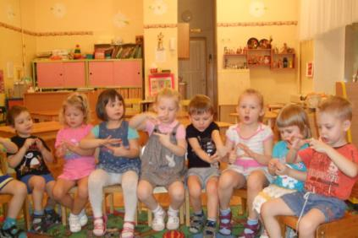
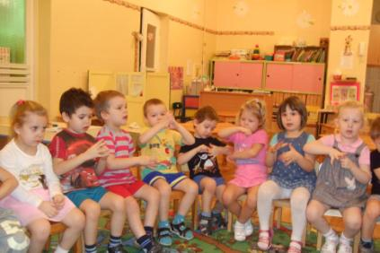
Реализация проекта
Игровая деятельность

Slide 16
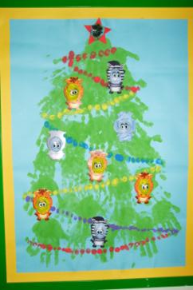
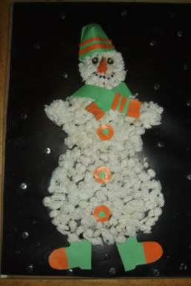
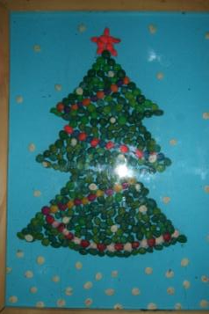
Выставка детских работ
(коллективное творчество)

Slide 17
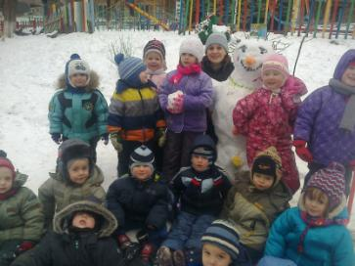
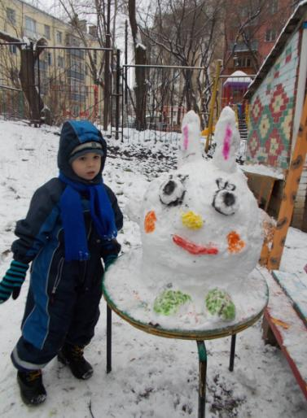
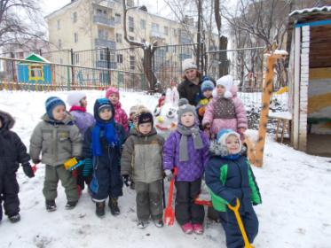
Оформление участка
(коллективное творчество)

Slide 18
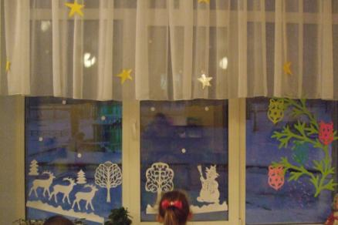
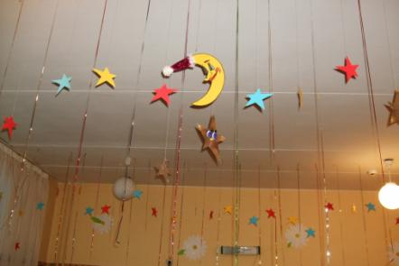
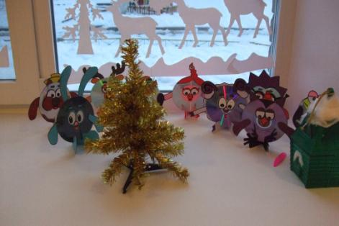
Оформление группы

Slide 19
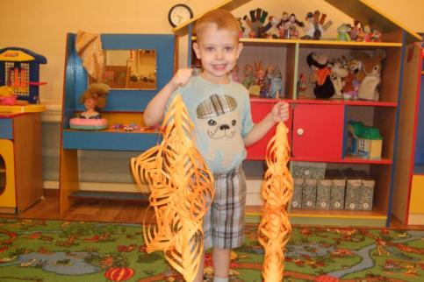
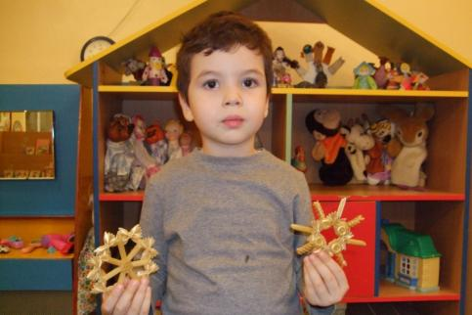

Творческие работы для выставки
«Мастерская Деда Мороза»

Slide 20
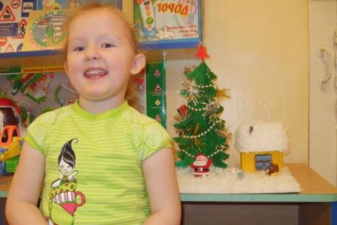
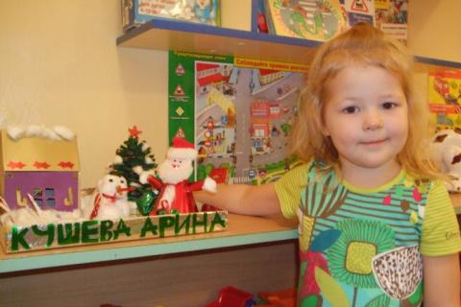

Slide 21
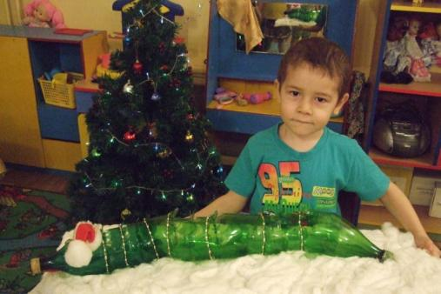
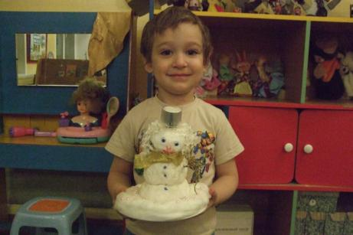
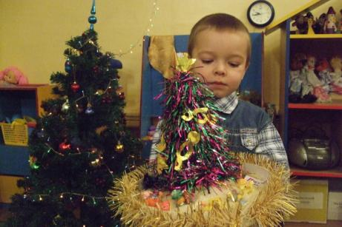

Slide 22
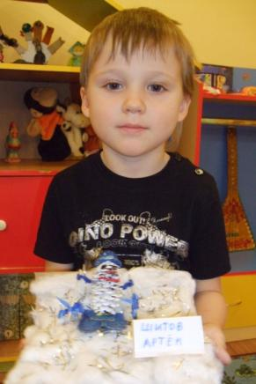
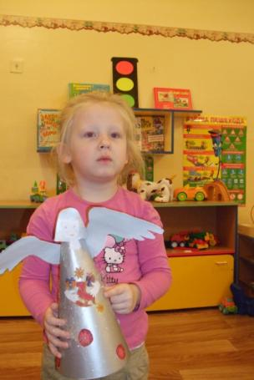
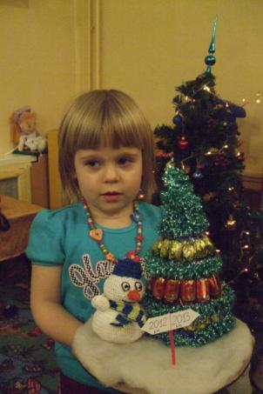

Slide 23
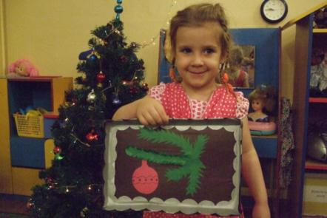
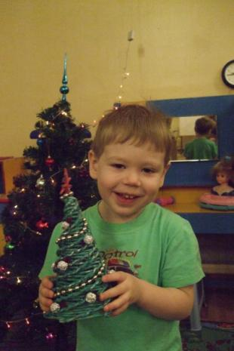

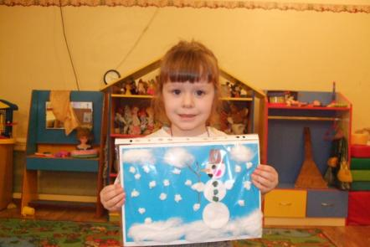

Slide 24
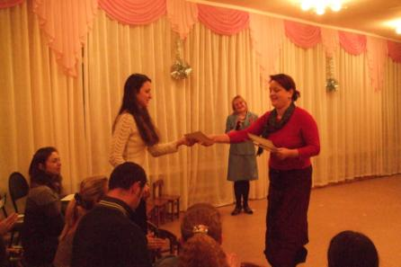
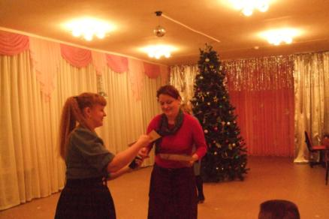
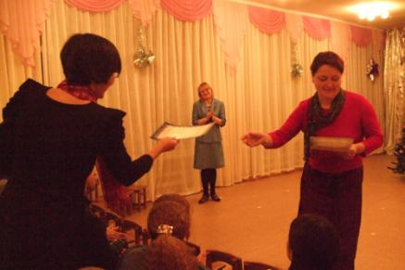
Награждение участников выставки

Slide 25
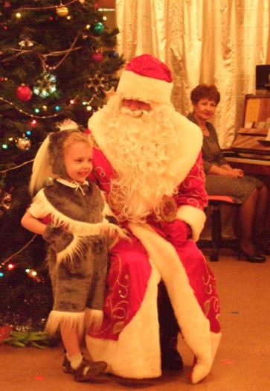
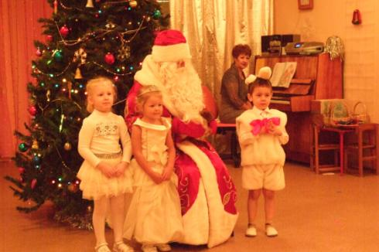
Новогодний утренник «Новогодняя сказка»

Slide 26
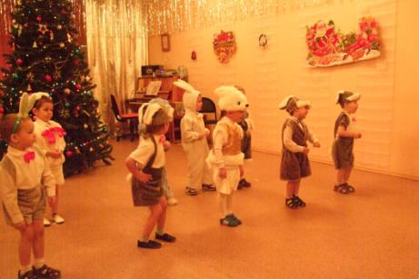
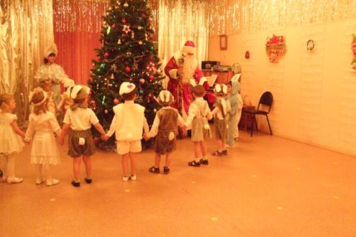

Slide 27
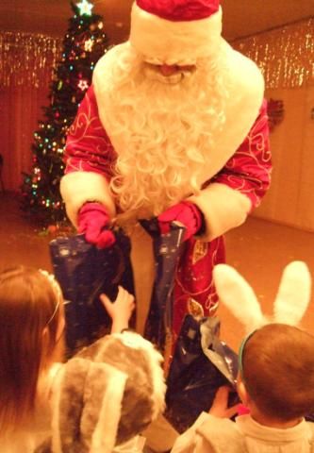
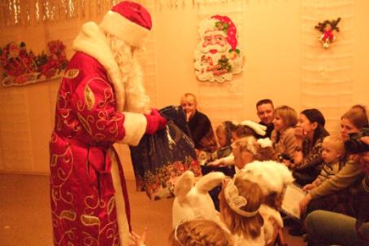
Вручение подарков

Slide 28
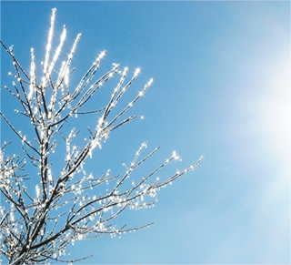

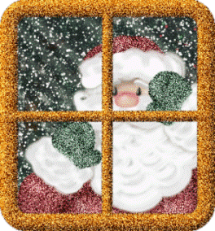
Екатеринбург 2012

